Slide 1
数字电路与逻辑设计总复习

Slide 2
考试说明

Slide 3
题型
一、填空：基本逻辑电路、组合逻辑电路、触发器
  给出逻辑电路，写出逻辑函数
  给出逻辑电路，分析电路功能
  方法：列出真值表，写出逻辑函数并分析电路功能
二、将表达式化解为最简单形式
方法：卡诺图法
三、用简单的门电路（与或非及其组合）和集成电路芯片实现某些逻辑运算。（给出逻辑函数）
四、时序逻辑电路功能分析
方法：写出函数方程

Slide 4
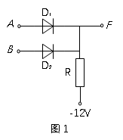
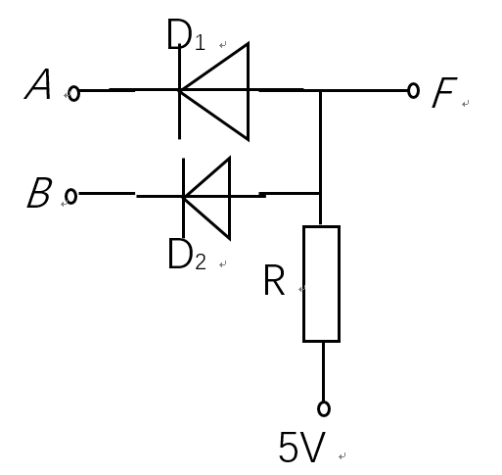
F=AB F=AB

Slide 5
内容
1.基本逻辑电路/组合逻辑电路，给出电路，写逻辑函数和分析功能
2.可编程存储器
3.同步时序逻辑电路
触发器：RS触发器 施密特触发器 D触发器 JK触发器
4.芯片
  74LS138 74LS195 74193 74151 74161
5.异步时序逻辑电路只是了解
6逻辑电路设计也是了解

Slide 6
复习
内容回顾
例题讲解

Slide 7
第一章 逻辑函数及其简化
1．基本逻辑关系(3)、逻辑运算(3)、复合逻辑运算(5)、逻辑门符号；
2．基本定理、基本规则、基本公式；
3．逻辑函数及其表示方法（表达式、真值表、卡诺图、
逻辑图、波形图）；
4．逻辑函数及其简化
(1)公式法化简；
(2)卡诺图化简法（最小项、最大项的概念，任意项的利用）；
(3)利用卡诺图进行逻辑函数的运算。

Slide 8

1.3.2 复合逻辑运算
与非逻辑运算
A
&
F₁
F₁=AB
B
或非逻辑运算
A
≥1
F₂
F₂=A+B
B
与或非逻辑运算
A
&
≥1
B
F₃
F₃=AB+CD
C
D

Slide 9
A
B
F
异或运算
0 0
0
“⊕”异或逻辑运算符
逻辑表达式
F=A⊕B=AB+AB
逻辑符号
0 1
1
A
=1
1 0
1
F
1 1
0
B
A
B
F
同或运算
“⊙”同或逻辑运算符
0 0
1
逻辑符号
逻辑表达式
F=A B
0 1
0
A
A
=1
0
=1
1 0
= A ⊕B
F
F
1 1
1
B
B

Slide 10




第一章 复习题
一､选择题
1､函数F=A⊕B与G=A⊙B的关系为_______。
A.仅互非 B.仅对偶 C.相等 D. 既互非又对偶
D
C
2、n个变量可以构成______个最小项。
A.
B.
C.
D.
C
3、下列各式中，______是三变量A、B、C的最小项。
a.A+B+C b.A+BC c.ABC d. ABC
4、设运算符为$，已知有如下运算结果：0$0=0、
0 $1=0、1 $0=0、1 $1=1，则该运算是______。
A.或运算 ；B.与运算； C.异或运算；D.同或运算；
B

Slide 11
对偶关系？
对于任意一个逻辑函数F,如果将其中的 “·” 换成 “＋”,“＋” 换为 “·”,“1”换成 “0”,“0” 换成 “1”,所得到的新的逻辑函数F′称为原函数F的对偶式

Slide 12

A
5、实际使用时与非门的闲置输入端应置_____，或非门的的闲置输入端应置———。
A.高电平 ; B.低电平
B
C
6、表达式ABC+AD+BD+CD的多余项为______。
A.BD ; B.AD ;C.CD ;D.ABC

Slide 13
B
8、标准与或式是由____构成的逻辑表达式。
A.与项相或; B.最小项相或; C.或项相与; D.最大相相与
C
9、乘积项ABCD的逻辑相邻相为____。
A.ABCD; B.ABCD; C.ABCD; D.ABCD
9、乘积项ABCD的逻辑相邻相为____。
A.ABCD; B.ABCD; C.ABCD; D.ABCD
9、乘积项ABCD的逻辑相邻相为____。
A.ABCD; B.ABCD; C.ABCD; D.ABCD
9、乘积项ABCD的逻辑相邻相为____。
A.ABCD; B.ABCD; C.ABCD; D.ABCD
C
10、组合逻辑电路中的逻辑冒险现象是由于___引起。
A.电路未达到最简;
B.电路有多个输出;
C.电路中存在延时;
D.逻辑门类型不同。

Slide 14
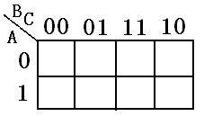
四. 填空
(1)F(A,B,C)=AB+BC=∑m(?)
解: F(A,B,C)=AB+BC
= AB( C+ C ) + ( A+ A )BC
= ABC + ABC +ABC
= m7 + m6 +m3
= ∑ ( 7 , 6 , 3 )

Slide 15
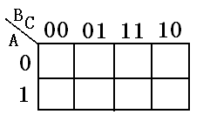
(3)F(A,B,C)=1⊕A⊕BC=∑m(?)
解: F(A,B,C)= A ⊕ BC
= A· BC + A ·BC
=A (B + C ) +ABC
= A B +A C +ABC
F(A,B,C)= ∑( 0, 1, 2 ,7 )

Slide 16
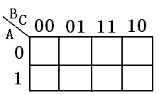
五、若F₁(A,B,C)=∑m(0, 1, 2, 3) ，
解:
F₁

Slide 17
解: F = A + B • C + A B + B + C
= A B C + A B + B + C
= A (B C + B) + B + C
= A ( B + C ) + B + C
= A + B + C + B + C
= A + 1
= 1

Slide 18
解: F=A B( C + D )+B C+A B+A C+B C+B C D
=A B C+A B D+B+A B+A C +B C D
=A C+A D + B + A +A C +C D
=C + D +B +A +C D
= A + B + C + D

Slide 19
解: F=ABC +ABD +( A + B) C D + C ⊕ D D
=AB ( C+D ) + A B C D + C⊕D D
= AB C D + A B C D + C⊕ D D
= C D + ( C D + C D ) D
= C D +C D
= 1

Slide 20

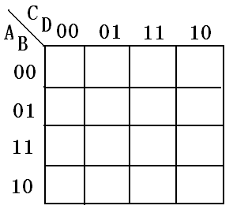
六､试用卡诺图法把下列函数化简为最简
“与-或”式
解:
F = B D +A D

Slide 21
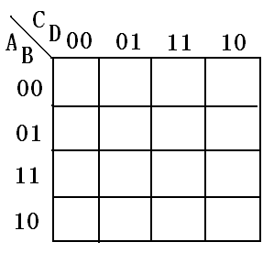
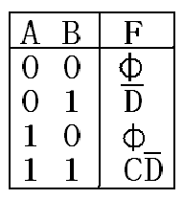
（2）真值表如下所示，试将该函数F(A,B,C,D)
化简为最简“与-或”式。
解:
F = C D+ A D

Slide 22
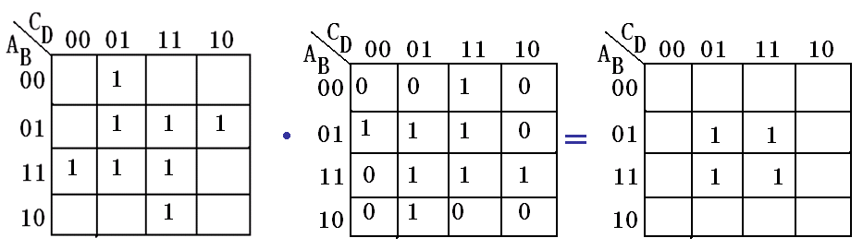
(2)F=(ACD+ABC+ABC+ACD)ABC+ACD+ABC+ACD
求最简“与-或”式。
解:
F=BD

Slide 23
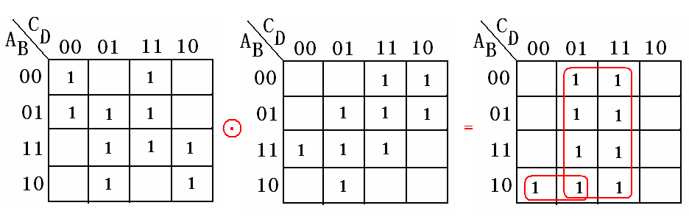

(3)、已知
F₁（A B C D）=Σm（0，3，4，5，7，9，10，13，14，15）
F₂（A B C D）=Σm（2，3，5，6，7，9，12，13，15）
试用卡诺图运算的方法求
F₃（A B C D）= F₁（A B C D）⊙ F₂（A B C D）的最简与或表达式。
⊙
Notes:
⊙ A非B非+AB 同或

Slide 24
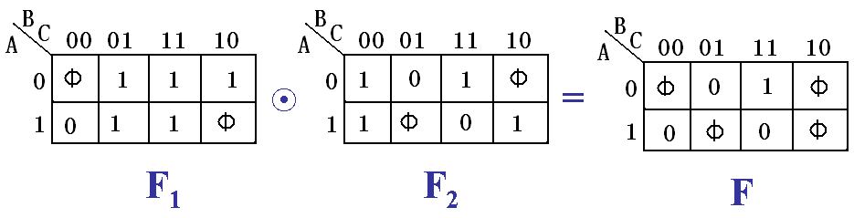
(4)已知：F₁=∑m（1，2，3，5，7）+∑∅ （0，6）
F₂= ∑m（0，3，4，6）+ ∑ ∅ （2，5)，求F= F₁⊙ F₂
的最简与或式。
解:
F= F₁ ⊙ F₂ = A B

Slide 25
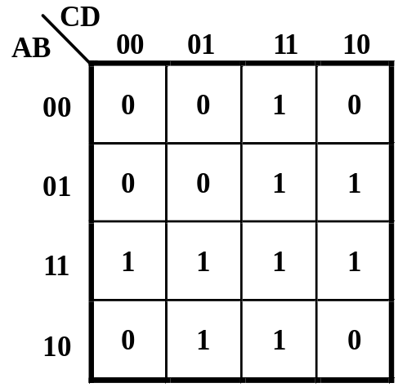
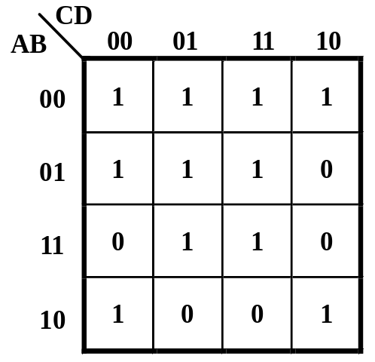


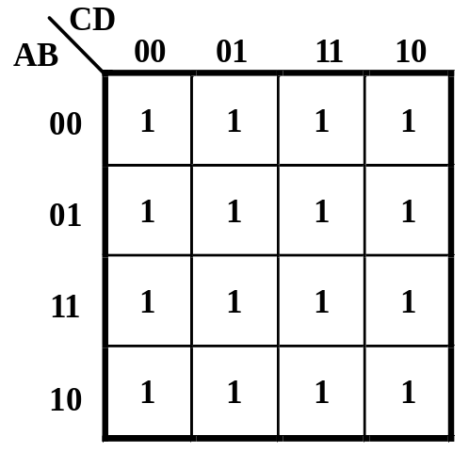
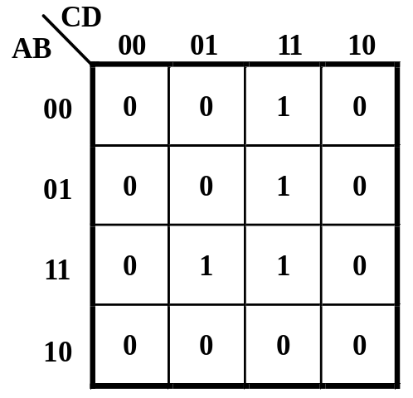




利用卡诺图进行逻辑函数运算
第二章 逻辑函数及其简化
⑥
① 或运算
② 与运算
③ 异或运算
④ 多变量运算

Slide 26
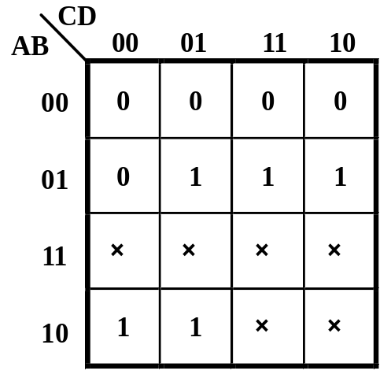
③
用卡诺图化简逻辑函数
1、画出逻辑函数的卡诺图
化简时可根据需要视为“1”或“0”，使函数化到最简。
2、化简逻辑函数
BD
BC
A
F=A+BC+BD

Slide 27
第2章：集成逻辑门
1．认识各种逻辑门的符号；
2．逻辑门的功能、应用、特点；
3．开关器件的开关特性（电路原理图不做要求）。
TTL门电路的主要参数
电压传输特性参数:
(1)输出逻辑高电平:V_{OH}=2.7～3.6V(特性曲线截止区的输出电压);
(2)输出逻辑低电平:V_{OL}=0.3～0.4V(特性曲线饱和区的输出电压);
(3)开门电平:V_{ON}≤1.8V(允许输入高电平的最小值);
(4)关门电平:V_{OFF}≥0.8V(允许输入低电平的最大值);
(5)阈值电压:V_{TH}=1.4V(输出电平发生急剧变化的中点对应的输入电压)
(6)低电平噪声容限:V_{NL}=V_{OFF}-V_{IL}=0.8V-0.3V=0.5V;
(7)高电平噪声容限:V_{NH}=V_{IH}-V_{ON}=3.6V-1.8V=1.8V.

Slide 28
第2章：集成逻辑门
输入特性曲线上的参数:
关门电阻:R_{OFF}=0.91K(当Ri≤Roff,相当于加了低电平输入,与非
门处于关门状态);
(2) 开门电阻:Ron=3.2k(当Ri≥Ron,相当于加了高电平输入,与非门
处于开门状态).
输出特性曲线上的参数:
拉电流:关态时的最大输出电流
灌电流:开态时的最大输出电流
其它参数:、
扇入系数、扇出系数、输入漏电流I_{IH}、动态尖峰电流、平均
延迟时间t_{pd}等。
输出端可以并联使用的电路：
TTL电路的OC门（集电极开路门），TTL电路的三态输出门、
漏极开路的CMOS门、CMOS电路的三态输出门

Slide 29
TTL和CMOS门电路的区别： 只要掌握这些
1. TTL和带缓冲的TTL信号 输出高电平>2.4V,输出低电平<0.4V。在室温下，一般输出高电平是3.5V，输出低电平是0.2V。最小输入高电平和低电平：输入高电平>=2.0V，输入低电平<=0.8V，噪声容限是0.4V。
2. CMOS电平：
1逻辑电平电压接近于电源电压，0逻辑电平接近于0V。而且具有很宽的噪声容限。
3. 电平转换电路：
因为TTL和COMS的高低电平的值不一样（ttl 5v<＝＝>cmos 3.3v），所以互相连接时需要电平的转换：就是用两个电阻对电平分压，没有什么高深的东西。
4. OC门，即集电极开路门电路，OD门，即漏极开路门电路，必须外界上拉电阻和电源才能将开关电平作为高低电平用。否则它一般只作为开关大电压和大电流负载，所以又叫做驱动门电路。
5. TTL和COMS电路比较：
1）TTL电路是电流控制器件，而coms电路是电压控制器件。
2）TTL电路的速度快，传输延迟时间短(5-10ns)，但是功耗大。COMS电路的速度慢，传输延迟时间长(25-50ns),但功耗低。COMS电路本身的功耗与输入信号的脉冲频率有关，频率越高，芯片集越热，这是正常现象。

Slide 30
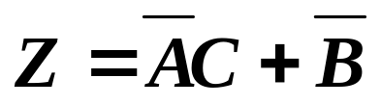
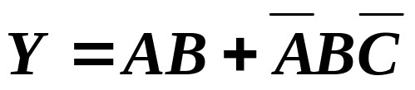
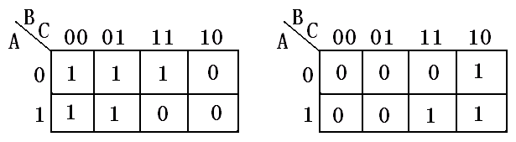
第3章 复习题
1、用卡诺图判别函数Z和Y有何关系?
解:
因此Z和Y互为反函数

Slide 31

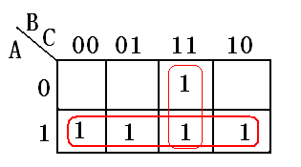

2、某汽车驾驶员培训班进行结业考试，有三名评判员，其中A为主评判员，B和C为副评判员。在评判时按照少数服从多数原则通过，但只要主评判员认为合格就算通过，在双轨输入条件下用最少与非门实现该电路。
解:

Slide 32
★3、设B、F均为三位二进制数,B为输入,F为输出,要求二者之间有下述关系:当2≤B≤5时,F=B+2;当B<2时,F=1;当B>5时,F=0。试列出真值表。
解:
B₃ B₂ B₁ F₃ F₂ F₁
0 0 0 0 0 1
0 0 1 0 0 1
0 1 0 1 0 0
0 1 1 1 0 1
0 0 1 1 0
1 0 1 1 1 1
1 1 0 0 0 0
1 1 1 0 0 0

Slide 33
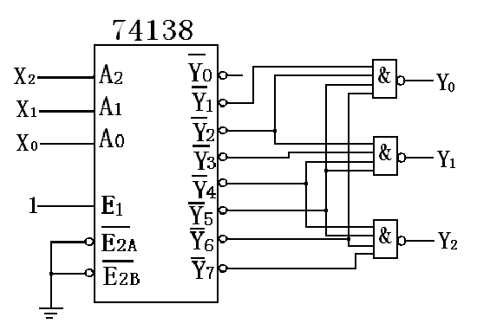
4、分析图中所示电路的逻辑功能，请写出
分析过程。
解：1､写出表达式

Slide 34
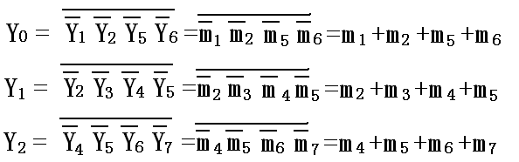

Slide 35
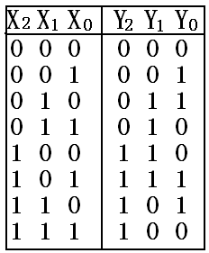
2､列真值表
3､分析
由真值表分析可知,本电路为三位二进制码转换为三位循环码。（三位Garg码）。

Slide 36

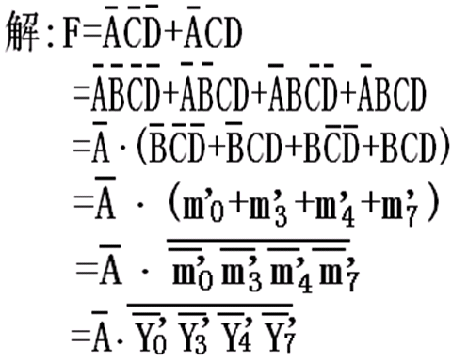
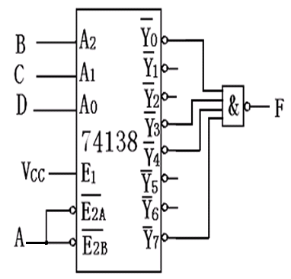
（方法二）

Slide 37
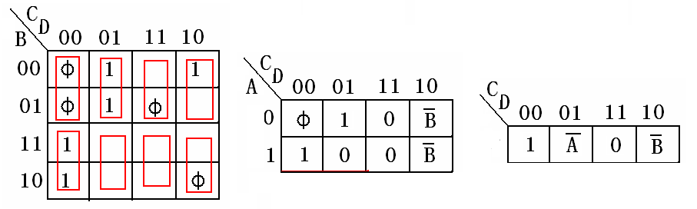
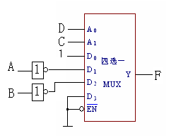
7、用一个四选一多路选择器实现逻辑函数，并画出电路图（说明：除一个四选一多路选择器外只提供两个反向器）。
F（A，B，C，D）=∑m（1，2，5，8，12）+∑Φ（0，4，7，10）

Slide 38
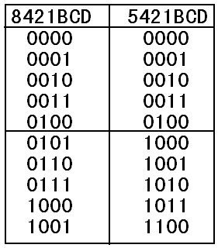
8、 解:
设计思路:
分析真值表可知
1）0000 ~ 0100 两者是相同的。即：8421BCD = 5421BCD
2）当8421BCD码等于0101时,5421BCD码等于1000。两者相差0011。即:
8421BCD+0011=5421BCD
（2）根据题目要求只提供用74283芯片，因而不可以考虑7485芯片（比较器），设计采用同余的概念来实现电路。
根据以上的分析，采用两片74283芯片设计电路。

Slide 39
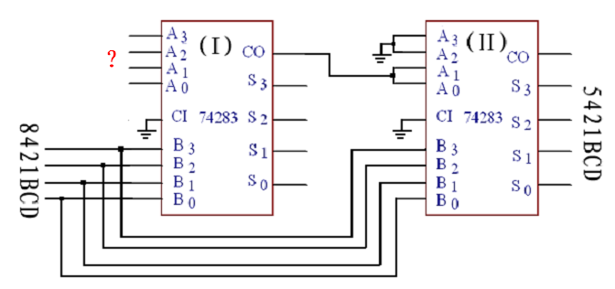
①当8421BCD=0000 ~ 0100时， 8421BCD+ ？≤ 1111，（I）片的C_{O}=0，Ⅱ片为 0000+8421BCD。
②当8421BCD ≥ 0101时， 8421BCD+ ？≥1111 ，（I）片的C_{O}=1，Ⅱ片为 0011+8421BCD。
即：10000 – 0101 = 1011。

Slide 40
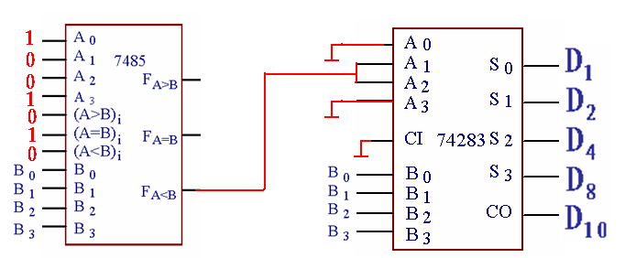
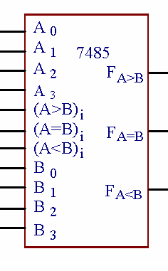
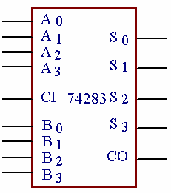

9、试用一个四位数值比较器7485和一个四位全加器74283（不允许附加任何器件）将四位二进制数B₃B₂B₁B₀转换成8421BCD码000D₁₀D₈D₄D₂D₁（其中000D₁₀D₈D₄D₂D₁ 分别表示十进制数的十位、个位数的8421BCD码）。

Slide 41
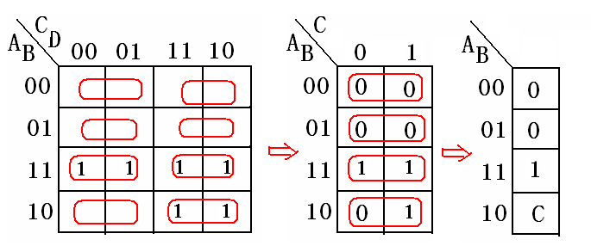
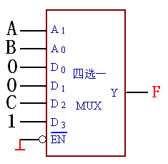
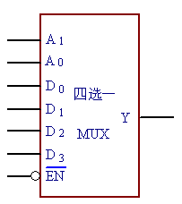
10、下图所示数据选择器MUX的输出方程为
，试用
MUX（不提供其它元器件）构成检测电路，判断四位自然二进制码ABCD（ABCD的位权依次分别为8421）是否是8421BCD码的非法码（若是，输出F=1，否则F=0）。

Slide 42
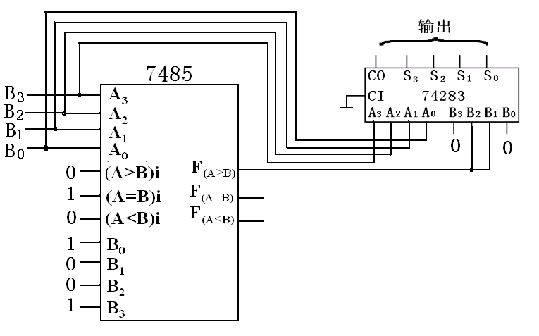
11、如图（1）所示，请分析这个电路完成什么功能？
解：本电路完成4位二进制数转换成两位8421BCD码的电路。

Slide 43
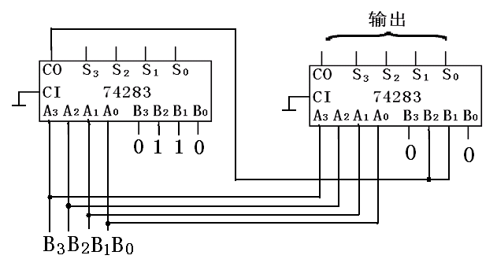
如图（2）所示，请分析这个电路完成什么功能？
解：本电路完成4位二进制数转换成两位8421BCD码的电路。

Slide 44
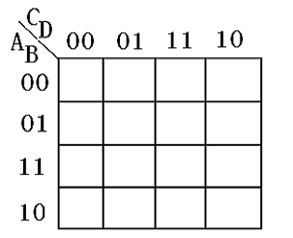
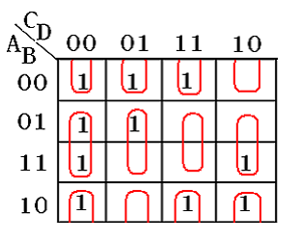
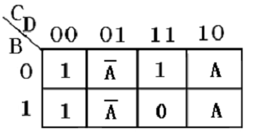
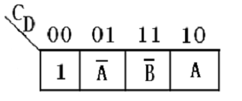
12、用四选一多路选择器和少量的门实现逻辑函数，并画出电路图。
F(A,B,C,D)=∑m(0,1,3,4,5,8,10,11,12,14)
⇒
⇓

Slide 45
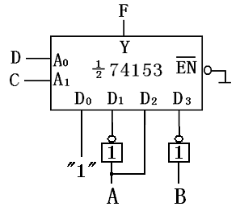

Slide 46
第五章 复习题
1、选择题
（1）触发器没有空翻（没有空翻，有空翻）；触发器可用于 设计计数器和移位寄存器（锁存数据，设计计数器和移位寄存器）；触发器的触发方式边沿触发（边沿触发，电平触发）。
（2）锁存器有空翻（没有空翻，有空翻）；锁存器可用于 锁存数据（锁存数据，设计计数器和移位寄存器）；锁存器的触发方式 电平触发 （边沿触发，电平触发）。
（3）CMOSFF的输入端在使用时，多余的输入端
不可以悬空（不可以悬空，可以悬空）。对于与非门多余的输入端接高电平（接高电平，接地），对于或非门多余输入 接地（接高电平，接地）。

Slide 47
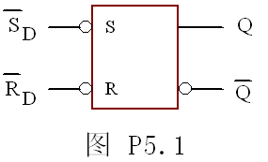
2、 基本触发器的逻辑符号与输入波形如图P5.1所示。试作出 Q、Q 的波形。
S_{D}
R_{D}
Q
Q
图 P5.1

Slide 48

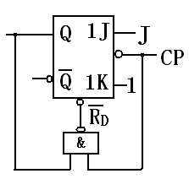



3、画出P5.11中Q端的波形,设初态为“0” 。
Q

Slide 49
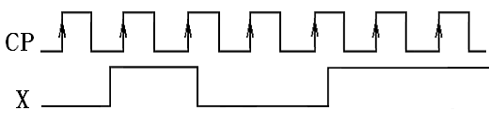
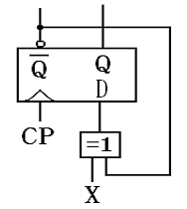


4､已知触发器电路及其输入波形如下图所示， 试作输出端的波形。
1､电路及其输入波形见下图，设Q初态为“0”，作Q端的波形。
Q

Slide 50
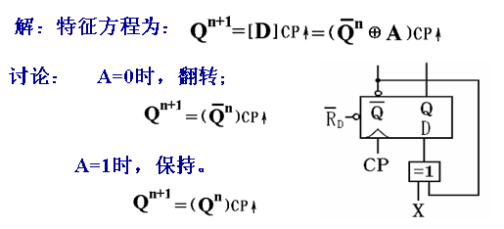
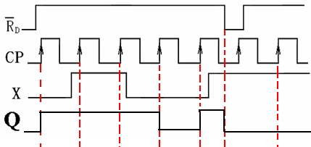
5、已知触发器电路及其输入波形如下图所示，作Q端的波形。

Slide 51
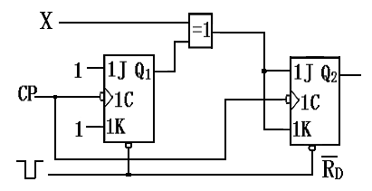
6､分析下图电路,将分析结果填入下表。
解：X=0：（1）具有自启动；
（2）二位二进制同步加法计器。
00 → 01 → 10 → 11 →
X=1： （1）具有自启动；
（2）二位二进制同步减法计数器。
11 → 10 → 01 → 00 →

Slide 52
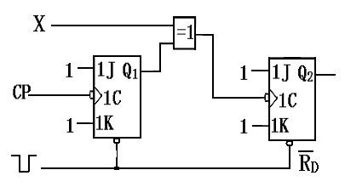
推广：
用JKFF构成的异步可逆计数器：
X=0： （1）二位异步二进制加法计数器；
X=1： （2）二位异步减法计数器。

Slide 53

用DFF构成的异步可逆计数器：
X=0： （1）二位异步二进制减法计数器；
X=1： （2）二位异步加法计数器。

Slide 54

第六章 复习题
1、填空题和选择题
（1）通过级联方法，把两片4位二进制计数器7416l连接成为8位二进制计数器后，其最大模值是 。
（2）对MSI计数器，若 ，无论CP信号处于何状态，计数器立即清零，该清零方式称为 ；MSI计数器74163的清零方式为 。
（3）分析时序电路时所列的四组方程包括时钟方程、 、 及电路输出方程。
（4）设计模为12的二进制计数器，如使用74163利用CR端以复0法则其反馈态Q3Q2Q1Q0为 ，如使用74161利用LD端以置最小数法设计，则所置数为（ ）2 。
（5）74LS161，74LS160和74LS163均为常用的加法计数器。与74LS161之功能相比，不同之处在于74LS160为 ，74LS163为 。
256
异步清零
同步清零
激励方程
次态方程
1011
0100
模十计数器
同步清零

Slide 55

（6）若将一片模值为10的74160芯片和一片模值为16的74161芯片同步级联，则级联后的模值为 。
（7）由3个JK触发器构成的3位二进制同步加法计数器的基本结构是:CP1=CP2=CP3=CP;各级触发器均接为 , 且T1= ,T2= ,T3= , Z= 。
（8）一个10位的二进制数最大可表示的十进制数是 。
(9)两片74160组成的电路如图1所示，计数器是采用了
（置数法、复0法），级联的方式是 级联，实现的模长为 ，74160(1)、74160(2)的反馈状态分别为（ ）2和（ ）2 。
160
TFF
1
Q1
Q1Q2
Q1Q2Q3
1023
复0法
同步
42
0010
0100

Slide 56


2、 试用74161用复0法实现M=12的计数器。
解：74161为异步复0方式，起跳状态为S₁₂，即：(1100)₂。电路图如下所示：

Slide 57

考虑可靠清零，电路图如下所示：

Slide 58


3、 试用74163用复0法设计M=12的计数器。
解：74163为同步复0方式，起跳状态为S₁₁，
即：(1011)₂。电路图如下所示：

Slide 59


4、 试用74161,用预置“0”法设计M=6的计数器。
解： 74161为同步置数方式，反馈状态为：
M – 1=6 –1= 5 =(0101)₂;
L_{D}=Q₂ Q₀

Slide 60

5、 异步级联
1）N=N₁ ·N₂
2）两片74160的P､T恒为1，都处于计数状态。
74160(2) 74160(1)
74160(2) 74160(1)
0000 0000
0001 0000
0000 0001
0001 0001
…
…
0000 1001
1001 1001

Slide 61

6、同步级联
1）M=100，CP₁= CP₂=CP，P=T=1；（1片）
2）Q_{CC}（1）=P（2）=T（2）；当第十个CP↑到达后，1片为 Q₃ Q₂ Q₁ Q₀=0000 ，
2片为 Q₃ Q₂ Q₁ Q₀=0001。

Slide 62

7、 试用两片74160接成M=29的计数器。
解法1：采用整体预置0法，如图6.5.22所示。
  Q₈₀ Q₄₀ Q₂₀Q₁₀ Q₈Q₄Q₂Q₁
  0 0 1 0 1 0 0 0
强调：采用整体预置0法，必须接成同步的形式，千万不可接成异步形式。

Slide 63


Slide 64


Slide 65

8、用两片74161设计一个M=56的计数器。
解：方法一：用预置“0”法，M=48+8=56
即：状态：0000 0000 ～0011 0111
强调：用整体预置“0”法时，要注意计数器一定要接成同步形式，千万不能接成异步形式。

Slide 66


9、试用整体预置零法在图5增加适当的连线,构成同步二十四进制计数器，（注：图中与非门的输入端数视需要而定）。
解: 74161异步清零,同步置数，采用置零法实现。 (24)10=(00011000)2 ,
计数状态:00000000～00010111,反馈函数按(00010111)2写。

Slide 67


Slide 68

10、分析图所示计数器电路，说明是模长为多少的计数器，并列出状态转移表。
当M=0时，预置数为(0010)₂，则是8进制计数器；
当M=1时，预置数为(0100)₂，则为6进制计数器。

Slide 69


11、将3改为设计题： 试用一片74161和一个开关设计计数器，当K=0时，计数器Q3Q2Q1Q0为0010～1001；当K=1时，计数器Q3Q2Q1Q0为0100～1001。请画出电原理图。
解：
当K=0时，预置数为(0010)2，则是8进制计数器；
当K=1时，预置数为(0100)2，则为6进制计数器。

Slide 70

12、 判断下图所示电路是几进制计数器?
74160是模十计数器,电路为同步级联并采用置”0”法,则M-1=364
M=365
M=512+
256+64
+32+4+1
=869
74161是M=16计数器,电路为同步级联并采用置”0”法实现,
则M-1=001101100100

Slide 71

13、试分析图所示电路的分频比(即Y与CP的分频比)。
1
1
74161是M=16计数器,电路为同步级联并采用置”0”法,则M-1=01110111。M=64+32+16+4+2+1+1=120,则Y=120×2=240。
Y与CP的分频比为1：240

Slide 72

14、用一片74194和若干与非门设计一个产生序列码为110100, ··· 且能自启动的序列信号发生器。要求：导出D_{SL}的表达式并画出电路。
解：110100，110100

Slide 73


Q₁ Q₂ Q₃ D_{SL}
√
√
√
√
√
110100，110100
1 1 0 1
1 0 1 0
0 1 0 0
1 0 0 1
0 0 1 1
0 1 1 0
注意:考虑电路具有自启动性时，000和111这两个特殊格的圈化值得关注,即:000要圈画,111不能圈画。
检查自启动：000 → 001 √ ，111 → 110 √
电路具有自启动性

Slide 74

电路图

Slide 75



Slide 76


15、试用74194及74151设计产生序列
11100010011010，···要求电路具有自启动性。
解：11100010011010，111000 ···
降去Q₃ ：

Slide 77


注意：要使电路具有自启动性，
0000一定要取“1”，
才能使0000→0001。
1111一定要取“0”，
才能使1111→1110。
↓

Slide 78




Slide 79
能够将模拟量转换为数字量的器件称为模数转换器，简称A/D转换器或ADC。
第八章 复习题
一、概念及其应用
传感
A/D
计算
模拟
D/A
器
机
控制
被测被控对象
能够将数字量转换为模拟量的器件称为数模转换器，简称D/A转换器或DAC。
图8.0.1典型的数字控制系统框图
二、主要技术指标
1.精度：用分辨率、转换误差表示
2.速度：用转换时间、转换速率表示

Slide 80


1.在A/D转换器中,已知△是量化单位,若采用“四舍五入”方法划分量化电平,则最大量化误差为_____ △。
A. 1/4 ; B.1/2 ; C.1 ; D. 2
B
2.若一个10位二进制D/A转换器的满刻度输出电压为10.23V,当输入为(1100000010)2时,输出电压为______ V。
A. 2.65 ; B.5.12 ; C.7.7 ; D. 8.58
C
解：
D=512+256+2=770
u0:10.23=770:2¹⁰-1

Slide 81




3.已知一个DAC电路有4个并行数字输入端,则分辨率为________。
4. 已知4位倒T型DAC，输入数字量为1101，u_{REF} = - 8V，R_{f}=R，则输出模拟量u_{O}=?
解：

Slide 82

5. 一个倒T网络的10位D/A转换器的最小输出电压为0.01V，则当输入为(1100000100)2时，对应的
输出电压为______V。
A．7.72 B．8.56 C．9.64 D．10.25
A
解：
D=512+256+4=772
u0:0.01=772:1
6. 在转换器中，已知是量化单位，若采用“舍尾”方法划分量化电平，则最大量化误差为______ △ 。
C
A．1/4 B．1/2 C．1 D．2

Slide 83






5. 已知u_{Om}=5V，n=10，则
6. 倒T型网络DAC的u_{Om}=10V，试问需多少位代码，才能使分辨率R′达到2mV。( R_{f} =R)
解 由题意知：

Slide 84




8.已知一个ADC为4位,则分辨率为________。
9.已知一ADC为10位，U_{REF}=5V，则：
10.ADC0809的分辨率为8位，即该转换的输出数据可以用2⁸个二进制数进行量化，其分辨率为1LSB(数字量的最小的单位)。用百分比表示，则其分辨率为：

Slide 85



第九章 复习题
一、填空和选择题
1、使用PROM实现组合逻辑时，应首先把逻辑函数变换成____，而使用PLA实现组合逻辑时，应首先把逻辑函数变换成___。（A：最小项表达式，B：最大项表达式，C：最简与或式 ）
2、存储器容量的扩展有__扩展和__扩展两种方法。如把1K字×4位容量的2114RAM扩展为16K字×8位的RAM，则需____片2114和一个______译码器。
3、 若用ROM实现“将八位二进制数转换成十进制数(用BCD码表示)的转换电路” ，则ROM的容量至少应为_______________。
2⁸x 12=3072

Slide 86





4、有一个存储器的容量为1024字×8位，则该存储器共有____个基本存储单元，共存有____字，每字有____位，该存储器共有____个2114。
5、某RAM存储器矩阵采用32×32的形式，行地址译码器采用5/32线译码器；列地址译码器采用3/8线译码器，则可知该RAM有_____个存储单元。该存储矩阵共有____个字，每个字有_____位，其列地址译码器的每根输出线接存储矩阵的____列。
6、存储器的容量用___和___的乘积表示。构成16K×16位的RAM需要_____片容量为1K×4的2114，这时应有_____条地址线，一次读出操作选中____。

Slide 87



7、RAM在工作时，可以按地址对指定单元____或____数据；而ROM在工作时，只能_____指定单元的数据。（擦出、读取、存放）
8、一个RAM的容量为1024字×8位，则该RAM共有____个基本存储单元，工作时每次访问____个基本存储单元，有____个地址端。
9、 只能读出、不能写入，但信息可永久保存的存储器是_____。
A． 固定ROM B．RAM C．EPROM D．DRAM
A

Slide 88
10、 16K×8RAM，其地址线和数据线的数目分别为_____。
A．8条地址线，8条数据线
B．10条地址线，4条数据线
C．16条地址线，8条数据线
D．14条地址线，8条数据线
D
11、 若用ROM实现“两个三位二进制数相乘的乘法器”，则ROM的容量至少应为__________。
2⁶x6=384

Slide 89





二、用ROM设计两个一位二进制数a和b及进位输入c的全加器，设本位和为S,进位输出为CO。

Slide 90


三、由EPROM构成的电路如下，试分析电路，列出真值表，填写功能。
1、X、Y、Z的真值表为：
2、该电路的逻辑功能是___________________________________________

Slide 91


四、由PROM和DFF构成的电路如图所示，设Q₁Q₂Q₃的初态为000。
1）试填写Q₁Q₂Q₃的状态转移表。
2）试写出序列码F码型。
3）试说明这是什么功能的电路。

Slide 92


F=11011100，11011100，···
功能：M=8的11011100序列码发生器。

Slide 93


五、试用ROM实现下列多输出函数电路。
解：

Slide 94


Slide 95


六、由PROM和DFF构成的计数型序列码发生器如下，分析该电路后，试画出该电路的全状态转移图和产生的序列码F=？（设初态为Q₃Q₂Q₁=000）
序列码F=

Slide 96



序列码F=0000011

Slide 97

第十章 复习题
一、填空
1、使用GAL16V8最多可设置____个输入端，最多可设置____个输出端。
2、说明下表中所列5种器件的与、或阵列是固定结构还是可编程结构（在表内对应小格中打“√”）。

Slide 98




3、GAL16V8共有____个管脚，其中输入端最多可有____个，输出端最多可有_____个，其OLMC在结构控制字的作用下可以构成____种不同的工作模式。
4、PAL和GAL的相同之处是基本结构都是_____阵列可编程，_____阵列固定。不同之处是_____（PAL，GAL）的输出结构是固定的，而_____（PAL，GAL）的输出结构可由用户编程确定。

Slide 99
5、 GAL16V8的与阵列产生的乘积项最多包含________个变量。
32
6、 GAL16V8器件在结构上的特点是：与阵列可编程、或阵列__________。
固定
64
7、 GAL16V8的与阵列总共可实现______个乘积项。

Slide 100



8、用PLA器件实现函数
解 ：用PLA器件实现，需3个输入端，2个输出端。
用卡诺图法化简，得出F₁、F₂的最简与或式：
相应的实现电路如图10.5.2所示。

Slide 101


&
≥1
图10.5.2 用PLA实现组合函数的设计

Slide 102


9、试用PLA实现4位二进制码到Gray码的转换。
解：利用卡诺图化简得最简与或式：

Slide 103
A
3
与
A
阵
2
列
A
1
A
0
D
3
或
D
阵
2
D
列
1
D
0

Slide 104


10.已知DFF及PLA组成的电路如图所示,作全状态转移图,分析逻辑功能。
CP
图2

Slide 105



Slide 106


Slide 107

10.1 PLD器件有哪几种分类方法？按不同的方法划分PLD器件分别有哪几种类型？
PLD器件通常有两种分类方法：按集成度分类和按编程方法分类。按集成度分类，PLD器件可分为低密度可编程逻辑器件（LDPLD）和高密度可编程逻辑器件（HDPLD）两种。具体分类如下：

Slide 108
10.6 GAL16V8的OLMC有哪几种具体配置？
OLMC可配置成5种不同的工作模式：
为专用输入模式；
为专用组合输出模式；
为反馈组合输出模式；
为时序电路中的组合输出模式；
为寄存器输出模式；

Slide 109
第十二章 复习题
1、 控制器的描述方法和设计依据是____________________________________。
状态转移表或状态转移图
2、 ASM图由3个基本符号组成，它们分别是_____________、_______________和_________________。
状态框
判断框
条件框
A
3、 A←B这条语句属于RTL中的______。
A．传输语句 B．算术语句
C．逻辑语句 D．移位语句
4、 数据处理器的具体操作过程可用处理器明细表来说明，它包括___________和___________两个子表。
操作表
状态变量表

Slide 110
5、 数字系统一般由 输入接口、输出接口、____________和_____________四部分构成。
处理器
控制器
6、 数字系统设计一般分为三个阶段,即:_______________、______________和________________。
系统设计阶段
逻辑设计阶段
电路设计阶段
7.数字系统设计过程中，涉及三个阶段，a电路设计、b系统设计、c逻辑设计，按设计先后进行的排序为 D 。
A b→a→c B a→b→c C c→b→a D b→c→a

Slide 111

8、已知一个数字系统，它有三个寄存器X、Y、Z，它的算法流程图如图6所示，请导出状态数最少的ASM图。

Slide 112


Slide 113

9、数字系统的ASM图如下,试把该系统控制器的状态转移图画完整。
X₃/Y₁
X₁/Y₃
X₃/Y₁
X₂/

Slide 114

10、试用每态一个触发器的方法实现下列ASM图描述的控制器，分别用两个DFF的输出表示ASM图中两个状态，触发器输出用T₁、T₂表示，请写出两个触发器的激励方程，以及控制器的输出函数逻辑表达式。
T₁S₁+T₂S₃
T₁S₁S₂+T₁S₁S₂+T₂S₃=T₁S₁+T₂S₃
T₁S₂S₁
T₂
T₂S₃

Slide 115



11、图6为某数字系统的ASM图，其中START和A>100分别为处理器发出的状态信号S₁和S₂。试画出该系统控制器的状态转移图，状态转移图中箭头上的标注为S₁S₂/CLR SHIFT OUT。
状态转移图
S₁
CLR
SHIFT
S₂
OUT
图6

Slide 116

12、对于图6的ASM图，若用每态一个触发器（DFF）的方法实现该系统的控制器，试写出控制器输出控制信号的逻辑表达式，和控制器中D触发器激励函数的逻辑表达式，若X为8位并行数据输入端，输出Z取自寄存器Y，试描述该系统实现的功能。
CLR=____________________ D₀=______________________
SHIFT=__________________ D₁=______________________
OUT=____________________ D₂=______________________
功能：______________________________________________
T₀S₁
T₀S₁+T₂S₂
T₁
T₂S₂+T₀S₁
T₂S₂
T₁
实现函数 2^{Y}٠X<100 (0<X<100)

Slide 117


13.请将图7所示两状态时序机的状态图转化成ASM流程图。

Slide 118


19.请将图8所示三状态时序机的状态图转化成ASM流程图。

Slide 119


.如下图所示，某系统的ASM图，试根据图中状态编码方式，写出控制器输出的控制信号的逻辑表达式，和控制器中D触发器激励函数的逻辑表达式。

